Slide 1
人教版高中数学选修2-2
第1章 导数及其应用
1.2.1几个常见函数的导数
PEOPLE'S EDUCATION PRESS HIGH SCHOOL MATHEMATICS ELECTIVE 2-2
讲解人：xippt 时间：2020.6.1

Slide 2
课前导入
导数的几何意义
函数 y=f(x)在点x₀处的导数的几何意义,就是曲线y=f(x)在点P(x₀ ,f(x₀))处的切线的斜率.

Slide 3
课前导入
求函数的导数的方法
（1）求增量
（2）算比值
（3）求极限

Slide 4
课前导入
我们知道，导数的几何意义是曲线在某点处的切线的斜率，物理意义是运动物体在某一时刻的瞬时速度.那么，对于函数y=f(x)，如何求它的导数呢？
上节内容，我们讲述了导数的定义，可以根据定义求导数. 这节课我们求几个常见函数的导数.

Slide 5
课前导入
本节知识结构
导数的计算
常见函数导数
基本初等函数的
导数公式
导数运算法则

Slide 6
新知探究
知识要点
根据导数的定义可以得出一些常见函数的导数公式.
1.函数y=f(x)=c的导数.
想想如何证明呢？

Slide 7
新知探究
你能想到什么呢？
证明:

Slide 8
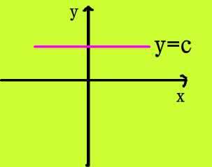
新知探究
概念理解
若 y=c（如图）表示路程关于时间的函数，则y′=0可以解释为某物体的瞬时速度始终为0，即一直处于静止状态.
0

Slide 9
新知探究
知识拓展
公式1:
2. 函数y=f(x)=x的导数

Slide 10
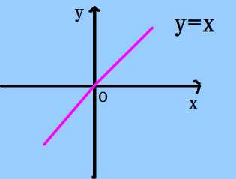
新知探究
概念理解
若 y=x（如图1.2–2）表示路程关于时间的函数，则y′=1可以解释为某物体做瞬时速度为1的匀速直线运动.

Slide 11
新知探究
探究
在同一直角坐标系中，画出函数 的图像，并根据导数定义，求它们的导数.

Slide 12
新知探究
（1）从图像上看，它们的导数分别表示什么？
从图像上看，函数 的导数分别表示这些直线的斜率.
（2）这三个函数中，哪一个增加的最快？哪一个增加的最慢？
在这三个函数中，y=4x增加的最快，y=3x增加的最慢.
（3） 函数y=kx(k≠0)增（减）的快慢与什么有关？
解：函数增加的快慢与k有关系，即与函数的导数有关系，k越大，增加的越快，反之，越慢.

Slide 13
新知探究
3. 函数y=f(x)= 的导数

Slide 14
新知探究
概念理解
若 表示路程关于时间的函数，则 可以解释为某物体做变速速度，它在时刻x的瞬时速度为2x.

Slide 15
新知探究
4. 函数y=f(x)= 的导数

Slide 16
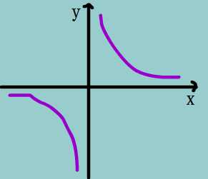
新知探究
探究

Slide 17
新知探究
结合函数图像及其导数 发现，当x<0时，随着x的增加，函数 减少的越来越快；当x>0时，函数减少的越来越慢.

Slide 18
新知探究

Slide 19
5. 函数y=f(x)= 的导数

Slide 20
新知探究
知识拓展
公式2: .
请注意公式中的条件是 ,但根据我们所掌握的知识,只能就 的情况加以证明.这个公式称为幂函数的导数公式.事实上n可以是任意实数.

Slide 21
新知探究
例1
求下列函数的导数

Slide 22
课堂练习
3

Slide 23
课堂练习
求双曲线 与抛物线 交点处切线的夹角.
由夹角公式：

Slide 24
课堂练习
利用导数的定义求函数y=|x|（x≠0）的导数.
解：

Slide 25
版权声明
感谢您下载xippt平台上提供的PPT作品，为了您和xippt以及原创作者的利益，请勿复制、传播、销售，否则将承担法律责任！xippt将对作品进行维权，按照传播下载次数进行十倍的索取赔偿！
1. 在xippt出售的PPT模板是免版税类(RF:
Royalty-Free)正版受《中国人民共和国著作法》和《世界版权公约》的保护，作品的所有权、版权和著作权归xippt所有,您下载的是PPT模板素材的使用权。
2. 不得将xippt的PPT模板、PPT素材，本身用于再出售,或者出租、出借、转让、分销、发布或者作为礼物供他人使用，不得转授权、出卖、转让本协议或者本协议中的权利。

Slide 26
课堂小结
1.根据定义求常用函数 的导数.
2. 根据定义求导数的具体步骤
（1）计算 ，并化简.
（2）观察当△x趋近于0时， 趋近于哪个定值.
（3） 趋近于的定值就是函数f=f(x)的函数.
3. 认识导数不同方面的意义，建立不同意义方面的联系，能够在不同意义间进行转换.

Slide 27
人教版高中数学选修2-2
第1章 导数及其应用
感谢你的聆听
PEOPLE'S EDUCATION PRESS HIGH SCHOOL MATHEMATICS ELECTIVE 2-2
讲解人：xippt 时间：2020.6.1

